Slide 1

Troubleshooting EIGRP
CCNP ENARSI V9 · MÓDULO 3
Oito tickets reais, dois labs no CML2, uma demo ao vivo
Vizinhança
Tabela de rotas
Pilha dupla IPv4 + IPv6
Prof. Moises · Demo em EIGRP named mode, AS 100
Notes:
Abertura. Hoje: 15 min de conceito e o resto em demo. Cada problema vira um ticket de suporte, com queixa do usuário, investigação e correção.

Slide 2

Todo ticket segue o mesmo roteiro
MÉTODO
1
2
3
4
5
Sintoma
Isolar
Causa
Correção
Verificação
Queixa do usuário e um ping ou traceroute que falha
Vizinhos, tabela de rotas, tabela de topologia
O show, o log ou o debug que prova o motivo
A menor mudança que resolve a causa
Repetir o teste do passo 1, agora com sucesso
Dica da pilha dupla: se o IPv6 funciona e o IPv4 não, o meio físico está bom. O problema está no address-family IPv4.
Troubleshooting EIGRP · ENARSI v9
Notes:
Reforçar: não pular direto para o running-config. Primeiro provar onde está o problema. Nos labs, todos os defeitos de vizinhança estão só no IPv4, de propósito.

Slide 3
Os tipos de problema do EIGRP
PANORAMA
Categoria ENARSI | Problema na demo | Ticket | Onde
3.9 Autenticação | Key-string diferente no key chain | A1 | BR1
3.4 Vizinhança | Passive-interface no uplink | A2 | BR2
3.4 Vizinhança | Número de AS diferente | A3 | BR3
3.4 Vizinhança | K-values diferentes | A4 | DC1
3.6 Stub | Stub receive-only não anuncia nada | B1 | BR1
3.5 Tabela de rotas | Prefix-list sem permit final | B2 | CORE2
3.7 Sumarização | Sumário 0.0.0.0/0 vira default interna | B3 | BR2
3.5 Router-ID | RID duplicado descarta rotas externas | B4 | EDGE
3.8 EIGRP IPv6 | Bônus: falha só no AF IPv6 | A5 · B5 | CORE2 · EDGE
Lab A = vizinhança · Lab B = rotas
Notes:
Mapa da aula. Os quatro primeiros impedem a vizinhança. Os quatro seguintes deixam a vizinhança subir, mas estragam o conteúdo da tabela, que é mais difícil de achar.

Slide 4
Uma empresa, dois cenários
OS LABS
Lab EIGRP-A · Vizinhança
Lab EIGRP-B · Rotas
Matriz com CORE1 e CORE2, três filiais (BR1, BR2, BR3) e o datacenter DC1
Núcleo, saída de internet (EDGE e ISP) e duas filiais stub
Todos os vizinhos sobem, mas as rotas certas não chegam
Quatro vizinhos que não sobem no IPv4, mas sobem no IPv6
6 nós IOL-XE · tickets B1 a B4
6 nós IOL-XE · tickets A1 a A4
EIGRP named mode EMPRESA, AS 100, pilha dupla. As topologias abrem cada bloco de tickets.
Troubleshooting EIGRP · ENARSI v9
Notes:
Licença do CML2: 20 nós. Deixar ligados só os dois labs de EIGRP neste bloco.

Slide 5
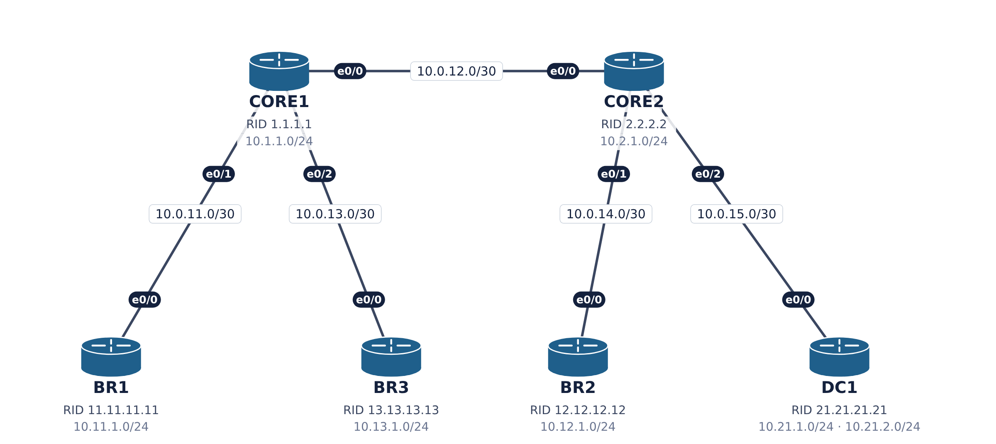
Matriz, três filiais e o datacenter
LAB EIGRP-A · TOPOLOGIA
EIGRP named mode EMPRESA · AS 100 · pilha dupla IPv4 + IPv6
Notes:
Apresentar a empresa antes dos tickets: dois roteadores de núcleo, três filiais e o datacenter. Todos os vizinhos deveriam subir. Neste lab, quatro não sobem no IPv4.

Slide 6
Key-string diferente: o vizinho nunca sobe
LAB A · TICKET A1 · AUTENTICAÇÃO
Sintoma
A Filial 1 perdeu o IPv4 depois da troca de senhas. O ping IPv6 continua funcionando.
Investigar
CORE1# show ip eigrp neighbors
Causa
BR1# show ip eigrp interfaces detail e0/0
No key chain EIGRP-KEYS, a BR1 tem Cisco123 e o CORE1 tem CISCO123. A chave diferencia maiúsculas.
BR1# show key chain
Corrigir na BR1
key chain EIGRP-KEYS
Lição: no named mode a autenticação é por address-family. Por isso o IPv6 continuou de pé.
key 1
key-string CISCO123
Troubleshooting EIGRP · Lab EIGRP-A
Notes:
Mostrar primeiro o ping IPv6 funcionando: o meio físico está OK. Depois comparar o show key chain dos dois lados.

Slide 7
Passive-interface no uplink da filial
LAB A · TICKET A2 · VIZINHANÇA
Sintoma
A Filial 2 foi “endurecida” pela segurança e ficou isolada no IPv4.
Investigar
CORE2# show ip eigrp neighbors
Causa
BR2# show ip eigrp interfaces
A interface Ethernet0/0 da BR2 está passiva no AF IPv4. Interface passiva não envia hellos.
BR2# show ip protocols
Corrigir na BR2
Lição: passive-interface é para LANs de usuários, nunca para uplinks.
router eigrp EMPRESA
address-family ipv4 unicast as 100
af-interface Ethernet0/0
no passive-interface
Troubleshooting EIGRP · Lab EIGRP-A
Notes:
A interface passiva nem aparece no show ip eigrp interfaces. O show ip protocols lista "Passive Interface(s)". O comando completo é autonomous-system 100; no slide está abreviado.

Slide 8
Número de AS diferente na filial nova
LAB A · TICKET A3 · VIZINHANÇA
Sintoma
A Filial 3 foi inaugurada hoje e não acessa nada. Nenhum log aparece.
Investigar
CORE1# show ip eigrp neighbors
Causa
BR3# show ip eigrp neighbors
A BR3 usa AS 1000 no AF IPv4. O domínio usa AS 100, então os hellos são ignorados em silêncio.
BR3# show ip protocols
Corrigir na BR3
router eigrp EMPRESA
Lição: no named mode o AS fica no address-family, não no nome do processo.
no address-family ipv4 unicast as 1000
address-family ipv4 unicast as 100
network 10.0.0.0
eigrp router-id 13.13.13.13
Troubleshooting EIGRP · Lab EIGRP-A
Notes:
O cabeçalho do show ip eigrp neighbors na BR3 já mostra AS(1000). No comando real escreva autonomous-system por extenso.

Slide 9
K-values diferentes derrubam o datacenter
LAB A · TICKET A4 · VIZINHANÇA
Sintoma
O DC1 caiu depois que alguém “otimizou a métrica para considerar carga”.
Investigar
CORE2# show logging | i K-value
Causa
%DUAL-5-NBRCHANGE: ... 10.0.15.2
O DC1 tem metric weights 0 1 1 1 0 0 0. Os vizinhos usam o padrão: só K1 e K3 ligados.
is down: K-value mismatch
DC1# show ip protocols
Corrigir no DC1
Lição: é um dos poucos casos com log explícito. Olhe sempre o show logging.
router eigrp EMPRESA
address-family ipv4 unicast as 100
no metric weights 0 1 1 1 0 0 0
Troubleshooting EIGRP · Lab EIGRP-A
Notes:
O log se repete a cada tentativa de adjacência. É a saída real do lab.

Slide 10
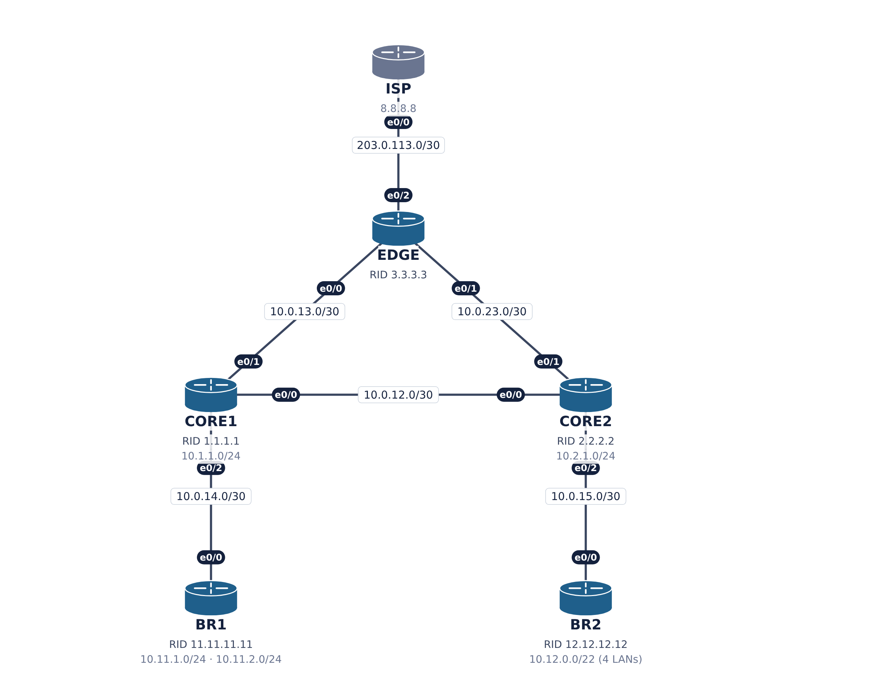
Núcleo, internet e duas filiais stub
LAB EIGRP-B · TOPOLOGIA
Internet
O EDGE tem default estática para o ISP e a redistribui no EIGRP como rota externa (D*EX, AD 170).
Filiais stub
BR1 e BR2 são eigrp stub. A BR2 sumariza suas 4 LANs em 10.12.0.0/22.
Todos os vizinhos sobem
Os problemas estão no conteúdo das tabelas.
EIGRP named mode EMPRESA · AS 100 · pilha dupla IPv4 + IPv6
Notes:
Lembrar a ordem dos tickets: B1, B2, B3 e por último B4, porque o B3 esconde o B4.

Slide 11
Stub receive-only: a filial não anuncia nada
LAB B · TICKET B1 · STUB
Sintoma
A BR1 recebe todas as rotas, mas ninguém alcança as LANs dela. O vizinho está UP.
Investigar
CORE1# show ip route 10.11.1.0
Causa
% Subnet not in table
A BR1 está como eigrp stub receive-only: não anuncia nem as redes conectadas.
CORE1# show ip eigrp neighbors detail
BR1# show ip protocols
Corrigir na BR1
Lição: o padrão de eigrp stub é connected summary. Receive-only é para casos raros.
router eigrp EMPRESA
address-family ipv4 unicast as 100
eigrp stub connected summary
Troubleshooting EIGRP · Lab EIGRP-B · ordem: B1, B2, B3, B4
Notes:
A partir daqui, todos os vizinhos estão UP. O problema mudou de lugar: está no conteúdo das tabelas.

Slide 12
Prefix-list sem permit final bloqueia tudo
LAB B · TICKET B2 · TABELA DE ROTAS
Sintoma
Pediram para bloquear o laboratório 10.100.0.0/16 para a BR2. Agora a BR2 não tem nenhuma rota EIGRP.
Investigar
BR2# show ip route eigrp
Causa
CORE2# show ip protocols
Dois erros na FILTRO-BR2 do CORE2: a rede errada (10.1.0.0/16) e a falta do permit final.
CORE2# show ip prefix-list FILTRO-BR2
Corrigir no CORE2
no ip prefix-list FILTRO-BR2
Lição: toda prefix-list termina com deny implícito.
ip prefix-list FILTRO-BR2 seq 5
deny 10.100.0.0/16 le 24
ip prefix-list FILTRO-BR2 seq 10
permit 0.0.0.0/0 le 32
Troubleshooting EIGRP · Lab EIGRP-B
Notes:
O vizinho CORE2 aparece normalmente na BR2: o filtro age no que é anunciado, não na adjacência. Cada linha seq é um comando só; no slide foi quebrada para caber.

Slide 13
Sumário 0.0.0.0/0 sequestra a internet
LAB B · TICKET B3 · SUMARIZAÇÃO
Sintoma
Quem está no CORE2 perdeu a internet. A default aponta para a filial BR2, não para o EDGE.
Investigar
CORE2# show ip route 0.0.0.0
Causa
D* 0.0.0.0/0 [90/...] via 10.0.15.2
A BR2 anuncia summary-address 0.0.0.0/0 em vez de 10.12.0.0/22. Essa default interna (AD 90) ganha da externa do EDGE (AD 170).
CORE2# show ip eigrp topology 0.0.0.0/0
BR2# show ip route | i Null0
Corrigir na BR2 (af-interface e0/0)
Lição: confira o Originating router no show ip eigrp topology.
no summary-address 0.0.0.0 0.0.0.0
summary-address 10.12.0.0 255.255.252.0
Troubleshooting EIGRP · Lab EIGRP-B
Notes:
No show ip eigrp topology do CORE2 aparecem duas entradas: Internal vinda de 12.12.12.12 (BR2) e External vinda do EDGE. Mostrar por que a interna vence.

Slide 14
Router-ID duplicado esconde a rota externa
LAB B · TICKET B4 · ROUTER-ID
Sintoma
O CORE1 e a BR1 continuam sem internet. O CORE2 navega. O EDGE é vizinho normal do CORE1.
Investigar
CORE1# show ip eigrp topology 0.0.0.0/0
Causa
%Entry 0.0.0.0/0 not in topology table
O EDGE usa o RID 1.1.1.1, o mesmo do CORE1. O CORE1 descarta rotas externas que parecem originadas por ele mesmo.
CORE2# show ip eigrp topology 0.0.0.0/0
Originating router is 1.1.1.1
Corrigir no EDGE
Lição: no EIGRP, RID duplicado não derruba a vizinhança. Só afeta rotas externas.
router eigrp EMPRESA
address-family ipv4 unicast as 100
eigrp router-id 3.3.3.3
Troubleshooting EIGRP · Lab EIGRP-B · faça depois do B3
Notes:
Enquanto o B3 não for corrigido, o CORE1 recebe a default falsa da BR2 e o B4 fica escondido. Por isso a ordem B3 antes de B4. Comparar com o OSPF, onde RID duplicado causa problemas bem mais graves.

Slide 15
Agora só o IPv6 falha
BÔNUS · SE SOBRAR TEMPO
A5 · Lab A · CORE2
B5 · Lab B · EDGE
O IPv4 do datacenter voltou, mas o IPv6 parou.
O IPv4 navega na internet, o IPv6 não.
Causa: af-interface Ethernet0/2 em shutdown no AF IPv6.
Causa: o AF IPv6 do EDGE não tem redistribute static.
show ipv6 eigrp interfaces
show ipv6 route ::/0
Lição: cada address-family tem interfaces, filtros e redistribuição próprios.
Os bônus começam corrigidos: aplique o bloco “Quebrar” do roteiro antes
Notes:
Os comandos de quebrar e corrigir estão nos arquivos Lab_EIGRP-A.md e Lab_EIGRP-B.md.

Slide 16
Os comandos que resolveram os oito tickets
COLA DE COMANDOS
Comando | Responde a pergunta
show ip eigrp neighbors [detail] | Quem é vizinho? É stub? O que anuncia?
show ip eigrp interfaces detail | A interface participa? Tem autenticação?
show ip protocols | AS, K-values, router-id, passivas, filtros, stub
show ip eigrp topology <rede> | Quem originou a rota? Interna ou externa?
show ip route <rede> | Qual caminho venceu e com qual AD?
show key chain · show ip prefix-list | A chave e o filtro estão certos?
show logging | i DUAL | O roteador já está contando o motivo?
Troubleshooting EIGRP · ENARSI v9
Notes:
Fechamento do bloco EIGRP. Desligar os labs EIGRP e ligar os labs OSPF.

